Slide 1

37
Частных детских
сада
43
Мини-центра
Қазақ әдебиеті
8-сынып
Бөлім тақырыбы: Қиял мен шындық
Сабақтың тақырыбы: Жүніс Сахиев өмірі мен шығармашылығы
4 – тоқсан , 5 – апта , 13 - сабақ

Slide 2
37
Частных детских
сада
43
Мини-центра
Оқу мақсат(тар)ы:
8.Т/Ж1 əдеби шығарманың идеясы мен пафосын ұлттық мүдде тұрғысынан ашу;
8.Б/С2. шығармадағы материалдық жəне рухани құндылықтарды заманауи тұрғыда салыстырып, жаңашылдығына баға беру.
Сабақ мақсаттары:
Әдеби шығарманың идеясы мен пафосын ұлттық мүдде тұрғысынан ашу;
Шығармадағы материалдық жəне рухани құндылықтарды заманауи тұрғыда салыстырып, жаңашылдығына баға беру.

Slide 3
Бағалау критерийлері::
Әдеби шығарманың идеясы мен пафосын ұлттық мүдде тұрғысынан ашады;
Шығармадағы материалдық жəне рухани құндылықтарды заманауи тұрғыда салыстырады, жаңашылдығына баға береді.
Бүгінгі сабақта:
Сіздің білетініңіз:
Ж. Сахиев. Өмірі мен шығармашылығы туралы білесіз
Әдеби шығарманың идеясы мен пафосын ұлттық мүдде тұрғысынан аша білесіз
Сіздің меңгеретініңіз :
• əдеби шығарманың мазмұнын, идеясын түсінесіз;
• пафосын ұлттық мүдде тұрғысынан ашасыз;
• рухани құндылықтарды заманауи тұрғыда салыстырып, жаңашылдығына баға бересіз.

Slide 4
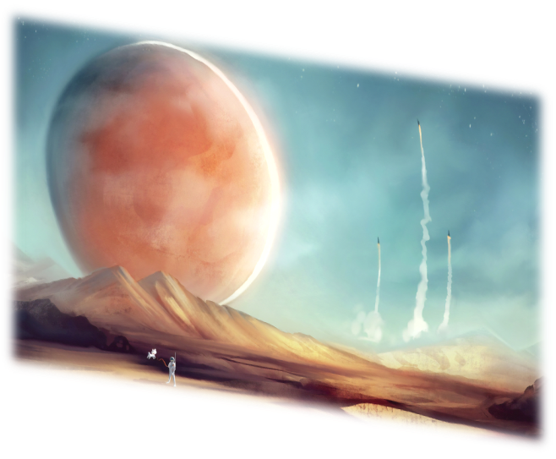
Сабаққа кіріспе
Миға шабуыл
Фантастика деген ұғымды қалай түсінесіздер?
Фантастикалық жанрда әңгіме жазатын жазушыларды білесіздер ме ?
Қандай фантастикалық шығарма оқыдыңыздар ?
Сіздерге фантастикалық шығарма оқыған ұнай ма ?

Slide 5
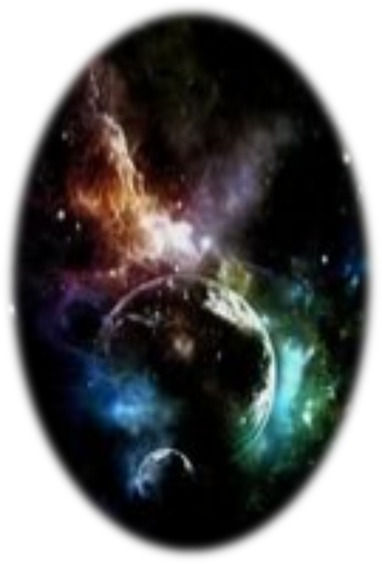
Фантастика (гр. phantasіa —– қиялдау, phantastіke – қиялдау өнері) ұғымының өзі де қиялдану өнеріне байланысты пайда болған.
Ғылыми фантастика (ағылш. scіence fіctіon – ғылыми туынды) — көркем әдебиетте, сондай-ақ кино, кескіндеме, т.б. өнер салаларында қалыптасқан жанр.
Ғылыми-фантастика өнердегі дербес жанр ретінде XX ғасырда қалыптасқанымен, оның қайнар бастаулары ежелгі әпсаналарда, ауыз әдебиетінде жатыр. Оған қиял-ғажайыптық, ертегілік қасиет те тән.

Slide 6
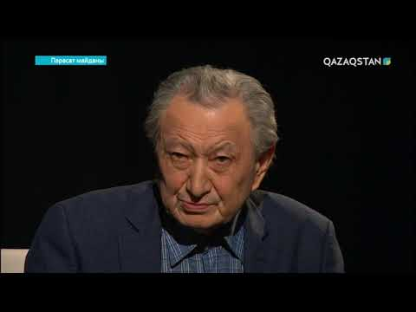
Жүніс Сахиев 1950 жылы 1 наурыз күні Оңтүстік Қазақстан обылысы , Бәйдібек ауылында дүниеге келген. Төрт жасында әкесі Сақ дүниеден өтіп, анасы Құлханыстың тәрбиесінде жұлдызды әлем туралы аңыз- әңгімелер тыңдап өскен. Бала күнінен өзге жұлдыздар жүйесіне ұшып баруды армандап, мектепке бармай жатып жұлдызды әлем туралы әңгіме құрай бастаған.
Қазақстан Жазушылар одағының мүшесі (1991) және Жандос атындағы әдеби сыйлығының лауреаты (1994) атанған. Астрономия-геодезия қоғамының толық мүшесі (1990). Халықаралық Байқоңыр (2011) cыйлығының лауреаты.

Slide 7
Шығармашылығы
Қазақ орта мектебін бітірген 1966 жылдан 1972 жылға дейін аудан орталығында телеграфшы, Қазақстан Республикасы Гедрометерология қызметі Шаян стансасында ауа райын бақылаушы, әскер қатарында қысқа толқында жұмыс жасайтын радиостанцалардың радисі болды. 1977 жылы Әбу Нәсір әл-Фараби атындағы Қазақ Ұлттық унивесритетінің филология факультетін бітірген. 1977-1980 жылдары мерзімді баспасөзде аудармашы, 1980-1986 жылдары «Мектеп» баспасының Тарих және геграфия, Қазақ тілі мен әдебиеті редакцияларында редактор, 1986-1988 жылдары Қазақ КСР Баспа, полиграфия және кітап саудасы істері жөніндегі мемлекеттік Комитетте аға редактор, 1988-1999 жылдары «Қазақ энциклопедиясы» бас редакциясының Техника және Астрономия ғылыми редакциясының меңгерушісі қызметтерін атқарған. 2002 жылдан Астанадағы «Фолиант» баспасының бас редакторы.
1971 жылы Қазақстанда алғаш жалпы айдармен авторлық «Кеңістік көшпенділері» сериялы ғылыми-болашақтық романдар жазуды бастап, жалғастырып келеді. Бүгінгі күнге дейін жазып бітірген тоғыз ондықтан асатын ғылыми-болашақтық романдарының он екісі: «Тіршілік ұясы» (1983), «Борыш» (1987 – Ақжан Машанидің алғы сөзімен), «Шеңбердің түйісуі» (1991 – 1994 жылы Қазақстан Жазушылар одағының Жандос атындағы әдеби сыйлығы берілген), «Көктен келген көшпенділер» (1999), «Марстан шыққан жаңғырық» (2002), «Қимайтын әлем» (2003), «Шолпанға көкен ауыл» (2004), «Космотарих куәсі» (2006), «Су әлемінің саздары» (2008), «Жасампаздық қиырында» (2009), «Күзетші» (2013) ғылыми-болашақтық романдары жарық көрді. «Қимайтын әлем» ғылыми-болашақтық романының журналдық нұсқасы чех, ағылшын тілдерінде Прагадан шығатын «Nemesis» ғылыми-көпшілік журналында жарияланды. 2018 жылы авторлық сериясының «Айдағы жасырынбақ», «Дабыл» ғылыми-болашақтық романдарының журналдық нұсқалары Қазақстан Республикасы Білім және ғылым министрлігінің ұсынысымен «Жазушы», «Мектеп», «Атамұра», «Арман-пв» баспаларынан жарық көрген қазақ орта мектептерінің 8-ші сыныбына арналған «Қазақ әдебиеті» оқулығы мен хрестоматиясына енді.

Slide 8
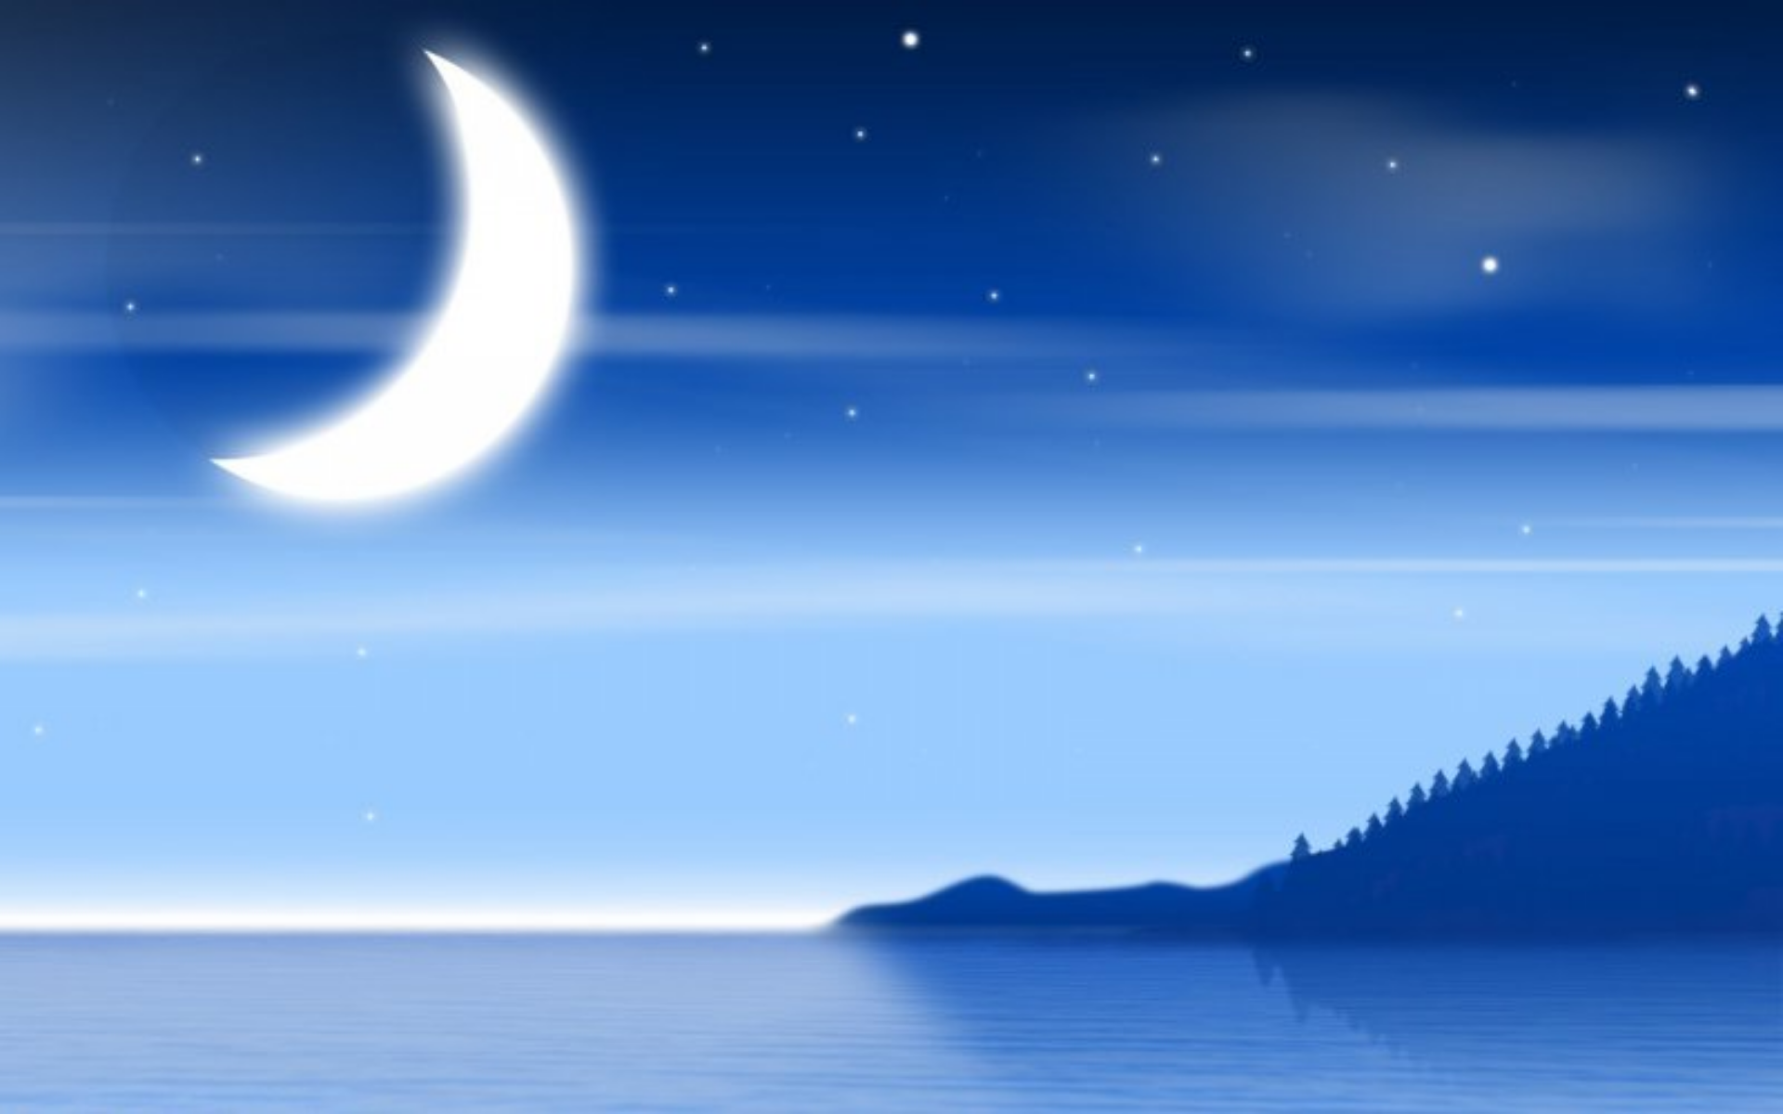
«Айдағы жасырынбақ» әңгімесі

Slide 9



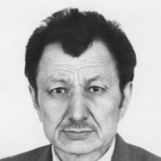



1-тапсырма. Жүніс Сахиевтің тұлғасын ашатындай «Кластер» түзіңіз.
37
Частных детских
сада
43
Мини-центра
Дескрипторы:
• Ж.Сахиевтің өміржолын мұқият тыңдайды;
• Ж.Сахиевтің тұлғасын ашатындай кластер құрастырады.

Slide 10
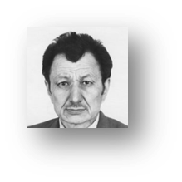
Өзіңді тексер!
Халықаралық Байқоңыр (2011) cыйлығының лауреаты
Жандос атындағы әдеби сыйлығының лауреаты
Астрономия-геодезия қоғамының толық мүшесі
Фантаст - жазушы
Жазушы
Қазақстан Жазушылар одағының мүшесі

Slide 11
2-тапсырма. Оқушылар «Түсіндірме күнделік» бойынша жұмыс жасайды.
Шығармадан үзінді | Оқушы пікірі
Озондық ойықтың ұлғаюы нәтижесінде Күн радиациясының электр магниттік ағымы, оған қоса қысқа толқынды диапазондағы рентгендік және ультракүлгін сәулелер ғаламшар бетіндегі тіршілікті жойып жіберген. Ай беті жалаңаштанып, шектен тыс қызып, жасыл же лек біткен қурап, бұлақ, көл, теңіз бен мұхит уланып ғарышқа ұшып кет кен. Қиыр ғарыштан қаңғып келген аспан тастары ғаламшардың бетін әжімге толтыра берді. Ай беті жыпырлаған қазаншұңқырларға толды. Ғаламшардың күнгей жағы құрғап, түнгі жағындағы ішкі суы мәңгілік мұз болып қатып қалды. Ай өз осінен айналуын мейлінше баяулатты. Біздің ғылыми зерттеуіміз осыны дәлелдеді… Әкем мән-жайды Сартай екеуімізге түсіндіріп болған соң өзінше ойға батып, үнсіз қалды. Біз үлкен терезеден сыртқа көз тастадық. Жиегі қара пердемен тұтылғандай қап-қараңғы Ай аспанында мен мұндалап әсем Жеріміз көрініп тұрды. Бір кезде Сартай: – Енді мұнда жасырынбақ ойнамайықшы, – деді. - Жарайды, енді ойнамаймыз, – дедім мен іле қостап, – онан да ана көрініп тұрған Жеріміздегі атмосферамыздың, гидросфера мен биосферамыздың тазалығын ойлайықшы. – Табиғаттың болашақ тазалығы сендердің қолдарыңда, – деді сол кезде көкем Сартай екеуіміздің сөзімізді тыңдап болып, – достарыңа да түсіндіріңдер.
Дескрипторы:
Әдеби шығарманың идеясын түсінеді;
Пафосын ұлттық мүдде тұрғысынан ашады;
Үзіндідегі рухани құндылықты талдап, өз ой пікірін жазады ;

Slide 12
Өзіңді тексер!
Шығармадан үзінді (шығарма пафосы) | Оқушы пікірі /ұлттық мүдде/
Озондық ойықтың ұлғаюы нәтижесінде Күн радиациясының электр магниттік ағымы, оған қоса қысқа толқынды диапазондағы рентгендік және ультракүлгін сәулелер ғаламшар бетіндегі тіршілікті жойып жіберген. Ай беті жалаңаштанып, шектен тыс қызып, жасыл желек біткен қурап, бұлақ, көл, теңіз бен мұхит уланып ғарышқа ұшып кеткен. Қиыр ғарыштан қаңғып келген аспан тастары ғаламшардың бетін әжімге толтыра берді. Ай беті жыпырлаған қазаншұңқырларға толды. Ғаламшардың күнгей жағы құрғап, түнгі жағындағы ішкі суы мәңгілік мұз болып қатып қалды. Ай өз осінен айналуын мейлінше баяулатты. Біздің ғылыми зерттеуіміз осыны дәлелдеді… Әкем мән-жайды Сартай екеуімізге түсіндіріп болған соң өзінше ойға батып, үнсіз қалды. Біз үлкен терезеден сыртқа көз тастадық. Жиегі қара пердемен тұтылғандай қап-қараңғы Ай аспанында мен мұндалап әсем Жеріміз көрініп тұрды. Бір кезде Сартай: – Енді мұнда жасырынбақ ойнамайықшы, – деді. - Жарайды, енді ойнамаймыз, – дедім мен іле қостап, – онан да ана көрініп тұрған Жеріміздегі атмосферамыздың, гидросфера мен биосферамыздың тазалығын ойлайықшы. – Табиғаттың болашақ тазалығы сендердің қолдарыңда, – деді сол кезде көкем Сартай екеуіміздің сөзімізді тыңдап болып, – достарыңа да түсіндіріңдер. | «Айдағы жасырынбақ» әңгімесінде рухани құндылықтар жақсы көрініс табады. Бізге берілген үзіндіге назар аударсақ , ай туралы көп деген мәлімет ала отырып , өз үйіміз саналатын Жер еске түседі. Бұл тұста әр адамды : бізді қоршаған орта табиғатымызға, біз қалай қарап жүрміз деген ой мазалайтыны сөзсіз. Адам табиғатпен тығыз байланысты ұғым десек, біз қоршаған ортаға тәуелді екенімізді де ұмытпағанымз жөн. Бұл орайда берілген мәтіннен түйетін ойымыз: табиғатты қорғау жер бетіндегі әрбір адамның міндеті екенін көрсетеді.

Slide 13
3-тапсырма. ПОПС формуласы . «Айдағы жасырынбақ» әңгімесіндегі негізгі ойды, өз пікіріңізді «ПОПС» формуласына жазыңыз.
«Менің ойымша, бұл...»
«Себебі, мен оны былай түсіндірер едім...»
«Оны мен мына мысалдармен дәлелдей аламын...»
«Осыған байланысты мен мынадай қорытынды шешімге келдім...».
Дескрипторы:
Өз пікірін жеткізе алады;
Заманауи тұрғыда салыстырады;
Жаңашылдығына баға береді:
Қорытынды шешім жазады.

Slide 14
Өзіңді тексер!
Менің ойымша, әңгімедегі басты идея - адам қиялына ерік бере отырып, өзінің туған жері - Жер планетасына құрметпен қарау екенін жеткізу.
Себебі, мен оны былай түсіндірер едім Күн жүйесі алғаш ғарыш шаң-тозаңынан пайда болғаннан кейін ғаламшарлардың тіршілікті жағдайға көшу кезеңдері бірдей өткен. Айдың да атмосферасы болған. Мұнда да бір заманда тіршілік қайнап жатқан. Мәдени дамудың жоғары шегіне жеткен Айдың саналы тіршілік иелері атмосфераны ластаған, оның ыдырауына әкеліп соқтырған. Озондық ойықтың ұлғаюы нәтижесінде Күн радиациясының электр магниттік ағымы, оған қоса қысқа толқынды диапазондағы рентгендік және ультракүлгін сәулелер ғаламшар бетіндегі тіршілікті жойып жіберген.
Оны мен мына мысалдармен дәлелдей аламын Ай беті жалаңаштанып,шектен тыс қызып,жасыл желек біткен қурап,бұлақ,көл,теңіз бен мұхит уланып ғарышқа ұшып кеткен.Қиыр ғарыштан қаңғып келген аспан тастары ғаламшардың бетін әжімге толтыра берді.Ай беті жыпырлаған қазаншұңқырға толды. Ғаламшардың күнгей жағы құрғап,түнгі жағындағы ішкі суы мәңгілік мұз боп қатып қалды. Шығарманың жаңашылдығы Адамзаттың басқа ғаламшарға сапарын фантастикалық тұрғыда жеткізуі.
Осыған байланысты мен мынадай қорытынды шешімге келдім заман талабына сай экологияны қорғай алатын ұрпақ тәрбиелеу маңызды, елімізді, жерімізді қорғай білейік.

Slide 15
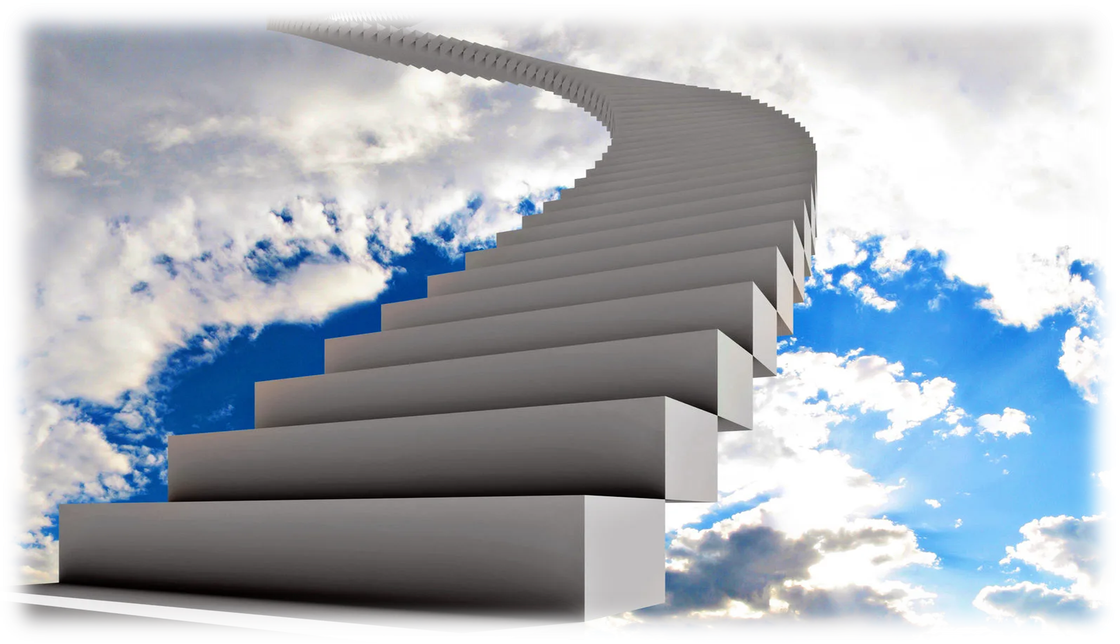
Қорытынды
МАҚСАТҚА ҚОЛ ЖЕТКІЗДІҢІЗ !
Қорытынды
жаңашылдығына баға бере алсаңыз
Шығармадағы рухани құндылықтарды заманауи тұрғыда салыстырсаңыз
Мақсатқа жету үшін жасаған қадамдарым
Жүніс Сахиевтың өмірі мен шығармашылығы туралы білсеңіз
əдеби шығарманың идеясы мен пафосын ұлттық мүдде тұрғысынан ашсаңыз

Slide 16

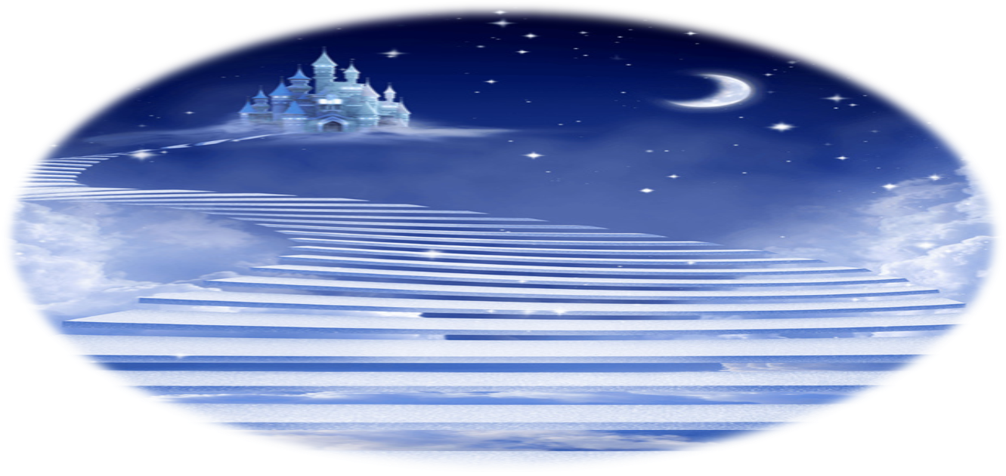
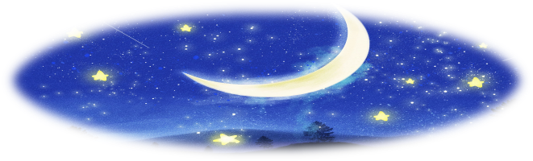
Қосымша тапсырма Шығарма мазмұны бойынша «Айға саяхат » деген тақырыпта шағын фантастикалық әңгіме жазыңыз. Жұмыстың өмірмен байланысы болуы керек.
37
Частных детских
сада
43
Мини-центра

